Slide 1
КОНКУРСНАЯ ЗАЩИТА
Эксплуатационная
готовность парка ВСМ
Москва — Санкт-Петербург · 43 состава · норма не ниже 89%
Цифровой двойник исполняет план. Год полного парка, генератор 42.
38 из 43
≤ 5
185
1 станок
норма утра
на сервисе
событий за год
только обточка

Slide 2
ПРОБЛЕМА
Состав нельзя чинить, когда освободится стойло
Что требует перевозка
Где ломается простой ремонт
Утром в графике должно быть не меньше 38 составов из 43. Горячий резерв в эту норму входит. На сервисе одновременно не больше пяти. Станок один и делает только обточку.
Ждать жёсткого допуска — утренняя нитка уже не закрыта. Забирать слишком рано — меньше пар и пустой резерв. Свалить ревизии в один месяц — депо встаёт.
89%
5
2 ч
1 493 км
нижняя норма готовности
потолок составов на сервисе
простой станка на один вагон
запас, без которого резерв не горячий
Заказчик прямо сказал: готовность важнее равномерной загрузки. Равномерность не покупается просрочкой.
ВСМ Москва — Санкт-Петербург
2 / 11

Slide 3
ЦЕЛЬ
Держать утро в норме и не выдавать допущение за цитату
01
Замкнуть контур
02
Соблюсти физику депо
План не лежит рядом с рейсом. Ночной диспетчер исполняет те же ограничения, что и годовой расчёт.
8 стойл, 3 пути с домкратами, один станок, Москва — только внеплан и экипировка. Обточка не совмещается с другим ТО.
03
Показать цену ожидания
04
Отделить факт от допущения
Тот же парк и тот же генератор без планирования. Разница — только в том, забирают состав заранее или у порога.
Что сказано заказчиком — в модели как правило. Чего не сказали — подписано как допущение, а не как цитата.
ВСМ Москва — Санкт-Петербург
3 / 11

Slide 4
КАК СОБРАТЬ СХЕМУ
Схема отвечает на вопрос заказчика, а не на устройство кода
Одно решение
1
Не «построить систему». В 06:00 состав выходит на нитку или остаётся в Обухово. Всё остальное — вход или последствие этого решения.
Только входы решения
2
График, город стоянки, километры до жёсткого допуска, свободные стойло и станок. База, экран и имена файлов на схему не ставятся.
Горизонты не смешивать
3
Ревизию IS700 нельзя планировать той же ночью, что обточку одного вагона. Поэтому три блока, а не одна стрелка «техническое обслуживание».
Последствие и стрелка назад
4
Справа — нитка, готовность, дневной станок. Снизу — обратная связь. Без неё схема описывает отчёт, а не управление.
Не ставить на эту схему 70 ниток, доли узлов и экран программы. Нитки — отдельный слайд, узлы — гипотеза.
ВСМ Москва — Санкт-Петербург
4 / 11

Slide 5
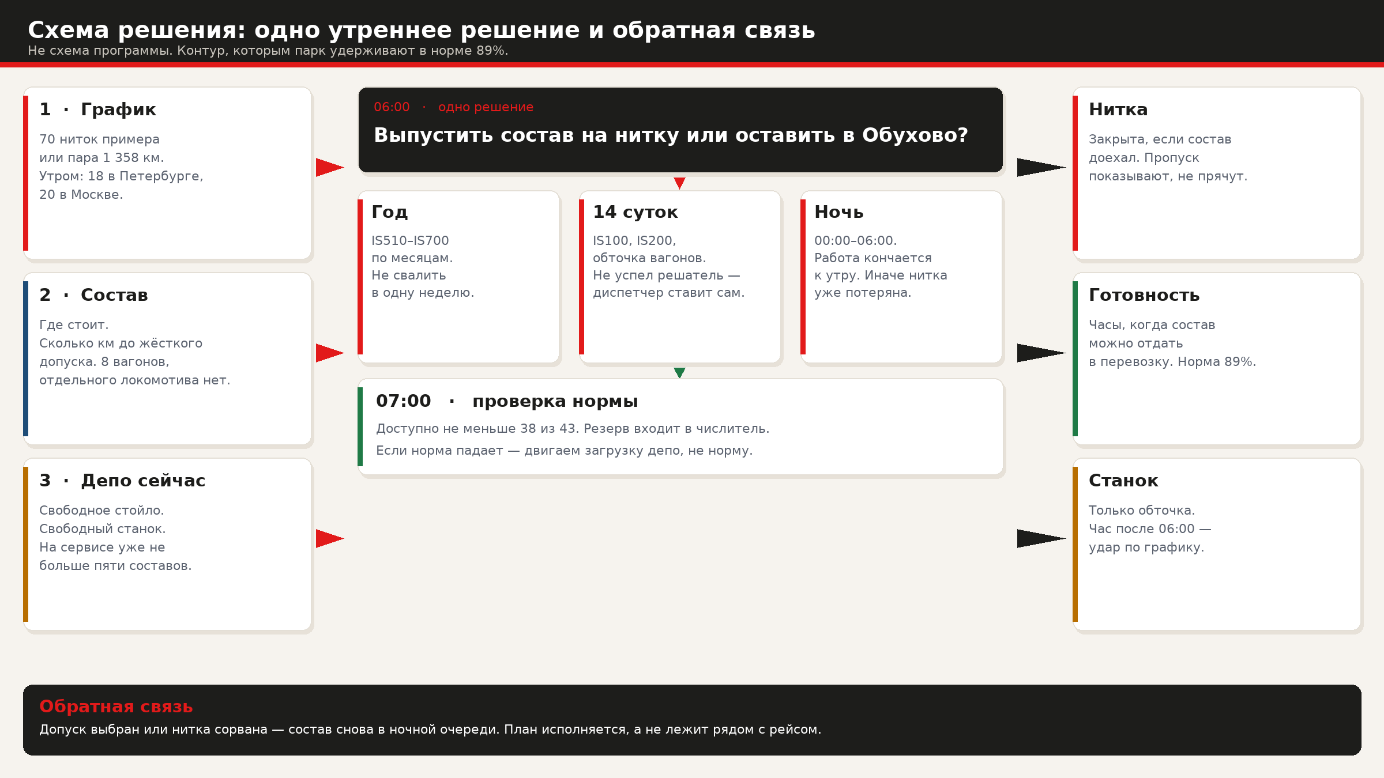
Notes:
Схему собираем от решения, не от кода. Если жюри просит «покажите схему», открываем следующий слайд и ведём слева направо: входы, решение в 06:00, три горизонта, проверка в 07:00, обратная связь.

Slide 6
ГРАНИЦА ФАКТОВ
Что сказано заказчиком — и что цитатой быть не может
Взято из ответов
Подписано как допущение
Пара в тексте про резерв — 1 358 км, не сцепка.
Запись «1+2» в таблице — два состава на нитке. Обязательность сцепки не подтверждена.
Плановое ТО и обточка — только Обухово. В Москве — экипировка и внеплан, включая замену пары.
IS100 и IS200 сдвигаются только внутри допуска. Клапан раз в 365 суток пропускать нельзя.
Готовность начинается, когда состав теряет пассажирскую доступность.
Ночь 00:00–06:00 для коротких работ. Часы депо в чате не названы.
Доли узлов отказа. Статистику не передали. Это гипотеза, не факт.
Рост резерва вместе с парком. Вопрос остался открытым: 2+2 не всегда набирается, это показано, а не спрятано.
Длительности циклов оставлены из постановки. Таблицу ПГУПС молча не подставляли.
ВСМ Москва — Санкт-Петербург
6 / 11
Notes:
Слева только то, без чего нельзя решить, выпускать ли состав. В центре три разных горизонта: год, две недели, ночь. Справа измеримые последствия. Нижняя полоса — почему это управление, а не отчёт.

Slide 7
КАК ИСПОЛНЯЕТСЯ СХЕМА
Три горизонта, один ночной диспетчер
Год
14 суток
Сутки
Крупные ревизии
Короткая очередь
Рейс и отказ
IS510–IS700 раскладываются по месяцам так, чтобы не превысить физический потолок позиций. Равномерность — цель, не повод выйти за допуск.
IS100, IS200 и обточка. Если решатель не успел за секунду, ночь всё равно собирается по тем же правилам: пять составов, один станок.
Состав у жёсткого допуска в пару не выпускаем. Отказ в Москве чинится там, если это внеплан и есть место. Иначе — ход резервом в Обухово.
Между пересчётами диспетчер не ждёт бумажку: забирает тех, кто ближе к допуску.
ВСМ Москва — Санкт-Петербург
7 / 11

Slide 8
ОБОРОТ И СТАНОК
Две вещи, которые легко перепутать на защите
Суточный оборот
Станок — только обточка
19 оборотов, 70 ниток, ход 2 ч 10 мин или 2 ч 20 мин.
38 составов на нитках и 5 в сервисном цикле — это уже весь парк. Пустого резерва 2+2 в этой раскладке нет.
Минимальная стоянка между нитками — 55 минут.
Годовые 185 событий посчитаны парой 1 358 км. Нитки примера как единственный диспетчер оставляют состав в Москве у допуска, поэтому год ими не подменён.
Электропоезд из 8 вагонов. Обтачиваются все вагоны: 32 колёсные пары, 16 моторных и 16 немоторных.
2 часа простоя на вагон, не на каждую пару. Весь состав — 16 часов. За ночь влезают 3 вагона.
Замена пары — другая работа, станок её не делает, в Москве она возможна.
Первая волна: 96 часов спроса против 120 часов ночного окна. Запас 24 часа. Второй станок этой арифметикой не требуется.
ВСМ Москва — Санкт-Петербург
8 / 11

Slide 9
ГОД, ГЕНЕРАТОР 42
Один парк. Разница — забирают состав заранее или у порога
Показатель | С планом | Без плана
Готовность в часы графика | 98,3% | 94,8%
Утреннее покрытие нормы | 100% | 99,7%
Внеплановые события | 185 | 281
Отказы в пути | 51 | не выделяли
Дневная обточка | 51 ч | 1 942 ч
Загрузка депо | 21% | 28%
На сервисе одновременно | не больше 5 | не больше 5
Пробег парка | 20,4 млн км | 30,9 млн км
План платит пробегом: состав снимают раньше порога. Это цена, а не спрятанный график.
ВСМ Москва — Санкт-Петербург
9 / 11

Slide 10
ЧЕСТНАЯ ГРАНИЦА
Что защита не должна обещать сверх прогона
185, не 500 и не ноль
Интенсивности 2,3 и 6,1 на миллион километров подобраны под замечание наставника. Потолок 3,5 из литературы — предел, не ожидание.
474 тыс. км на состав
Это меньше ориентира полного оборота. Тяжёлые циклы снимают состав с пар. Реактивный режим ближе к 719 тыс. км.
IS600 и IS700 не в первом годе
До 1,2 млн км ревизия не доезжает. На горизонте до 10 лет они уже входят в прогон. Карточки года — 365 суток.
Резерв 2+2 не всегда есть
104 город-утра не хватило запаса 1 493 км. Это ответ на открытый вопрос, а не повод тихо увеличить резерв.
ВСМ Москва — Санкт-Петербург
10 / 11

Slide 11
ВЫВОД
Готовность держится,
потому что план исполняется ночью.
98,3% в часы графика, все 365 утр не ниже нормы, на сервисе не больше пяти.
Без плана тот же парк отдаёт дню 1 942 часа станка вместо 51.
Схема защиты — контур утреннего решения, а не рисунок программы.
Что заказчик не сказал, в отчёт как цитата не попало.
11 / 11

